Slide 1
AD project
- 제안발표 -

Slide 2
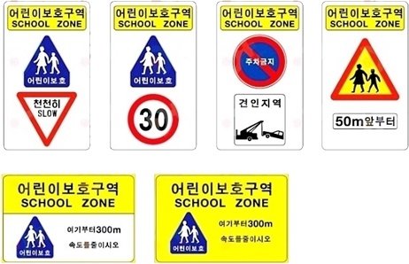
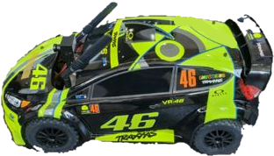
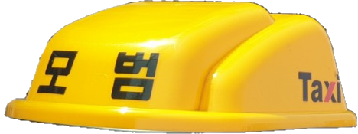
모범운전 xycar
Topic

Slide 3
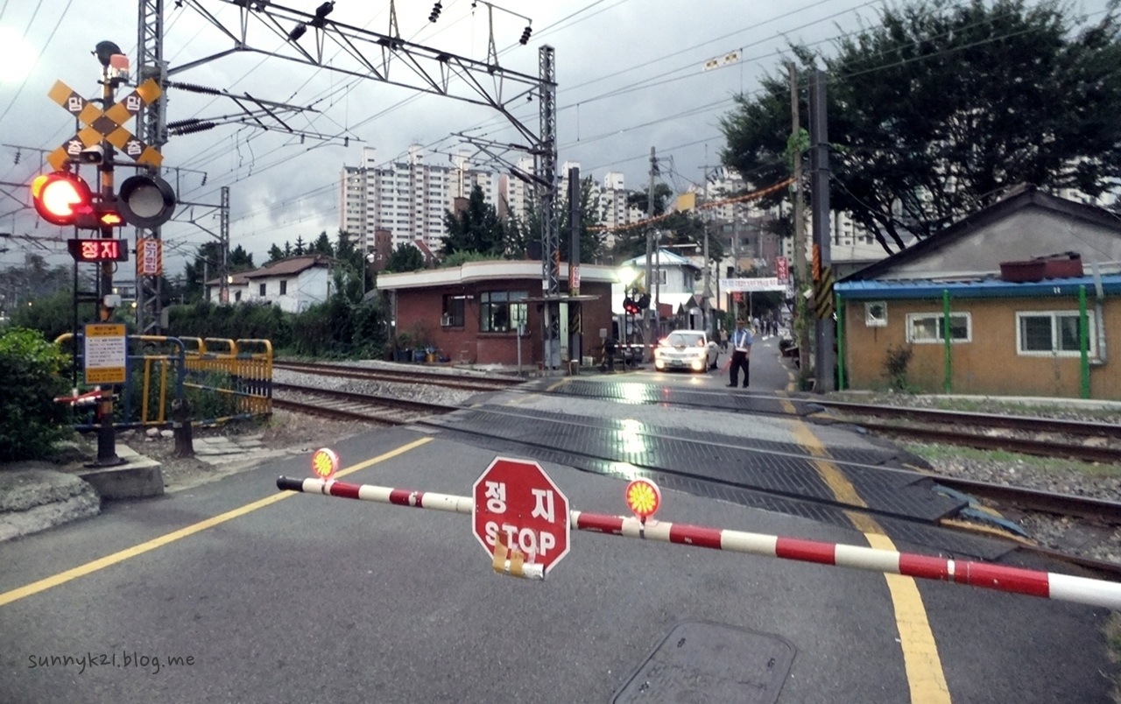
개발환경 - HW
Develop

Slide 4

개발환경 - HW
Develop

Slide 5



개발환경 - SW
Develop

Slide 6
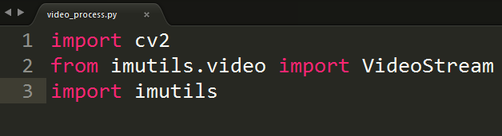
개발환경 - SW
Develop

Slide 7
개발 순서
Develop

Slide 8
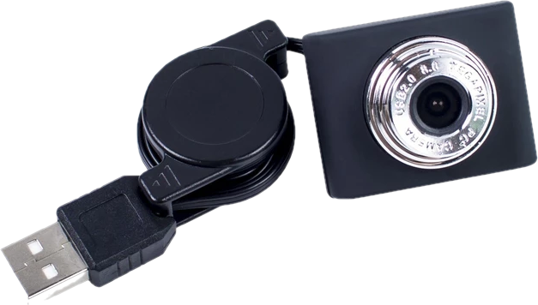
개발 순서
Develop

Slide 9
개발 순서
(sensing)
Develop

Slide 10
개발 순서
(recognition)
영상 대조도와 동적 범위 증가
HSV 색상범위에서 불필요한 색 제거
Gausian & Laplacian filter
이진화를 통해 윤곽선을 만듬
타원형과 원형 윤곽선을 탐지
(sensing)
3. Gausian & Laplacian filter
Develop

Slide 11
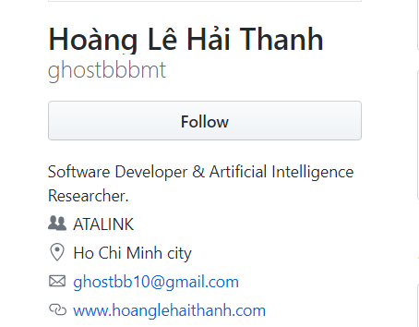
개발 순서
(recognition)
영상 대조도와 동적 범위 증가
HSV 색상범위에서 불필요한 색 제거
Gausian & Laplacian filter
이진화를 통해 윤곽선을 만듬
타원형과 원형 윤곽선을 탐지
(sensing)
3. Gausian & Laplacian filter
https://github.com/ghostbbbmt/Traffic-Sign-Detection
Develop

Slide 12
개발 순서
(recognition)
3. Gausian & Laplacian filter
(sensing)
Gausian filter : 저주파 필터, blur
Laplacian filter : 고주파 필터, edge강조
Develop

Slide 13
개발 순서
(recognition)
(sensing)
(control)
Develop

Slide 14
Autonomous Vehicles
Upgrade

Slide 15
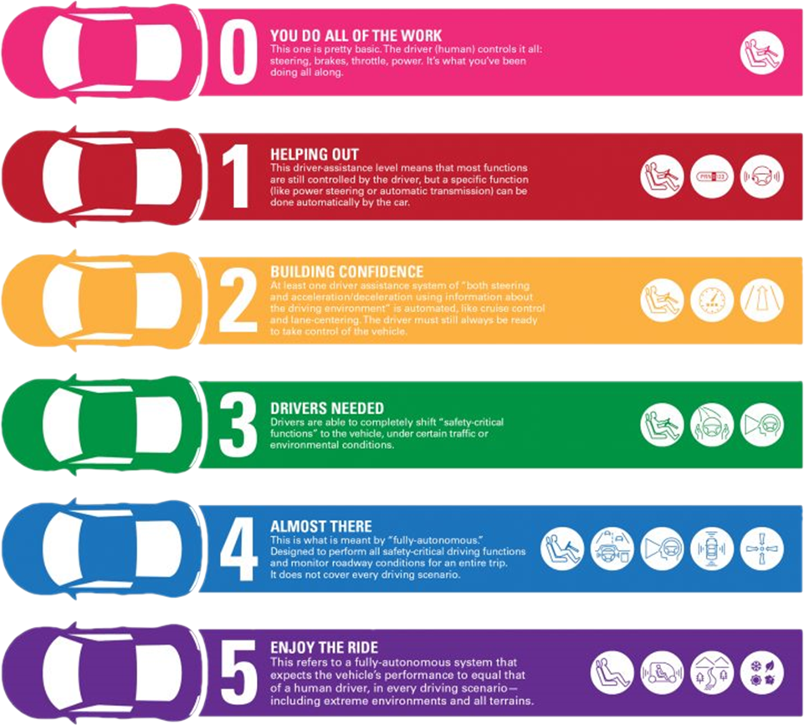
Autonomous Vehicles
The 6 Levels of
Upgrade

Slide 16
Autonomous Vehicles
The 6 Levels of
Upgrade

Slide 17



Upgrade

Slide 18

Upgrade

Slide 19

Upgrade

Slide 20

어린이 보호구역 입니다.
지정 속도인 30km로 주행합니다.
Upgrade

Slide 21

Upgrade

Slide 22
AD project
- 제안발표 -

